Slide 1
Министерство образования и науки Республики Бурятия
Муниципальное образование «Бичурский район»
Муниципальное автономное образовательное учреждение дополнительного образования «Бичурская ДЮСШ»
САМОАНАЛИЗ
Педагогической деятельности
тренера – преподавателя отделения «Хоккей с мячом»
Плясовского Андрея Владимировича

Slide 2
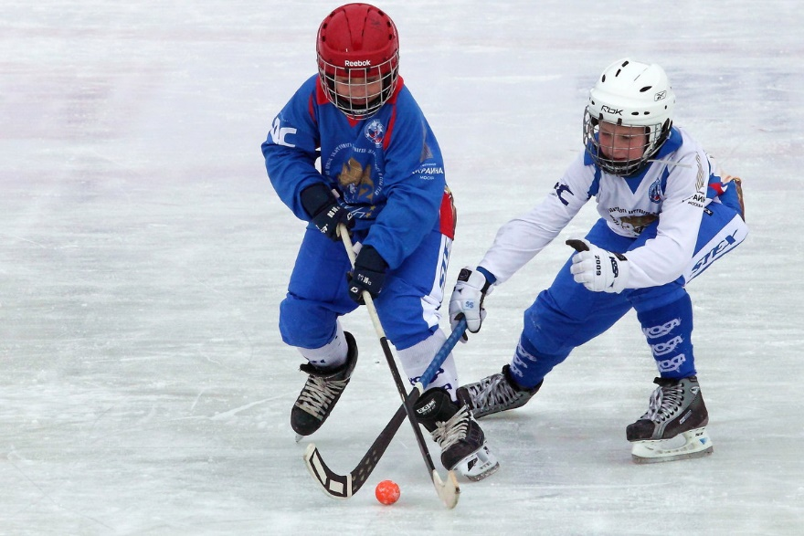
Общие сведения
ФИО : Плясовской Андрей Владимирович
Дата рождения: 24.12.1966
Должность: тренер - преподаватель
Место работы: Муниципальное автономное образовательное учреждение дополнительного образования «Бичурская ДЮСШ»
Образование: Высшее,
ФГБОУ ВПО «Бурятский государственный университет»,
«Физическая культура и спорт», 2012 г,
Стаж работы : 12 лет
Имеющаяся категория: первая
Заявленная категория: высшая

Slide 3
Направленность деятельности: физкультурно-спортивная
Название объединения: Хоккей с мячом
- Название образовательной программы:
«Дополнительная предпрофессиональная программа по виду спорта «Хоккей с мячом»
Срок реализации: 8 лет

Slide 4
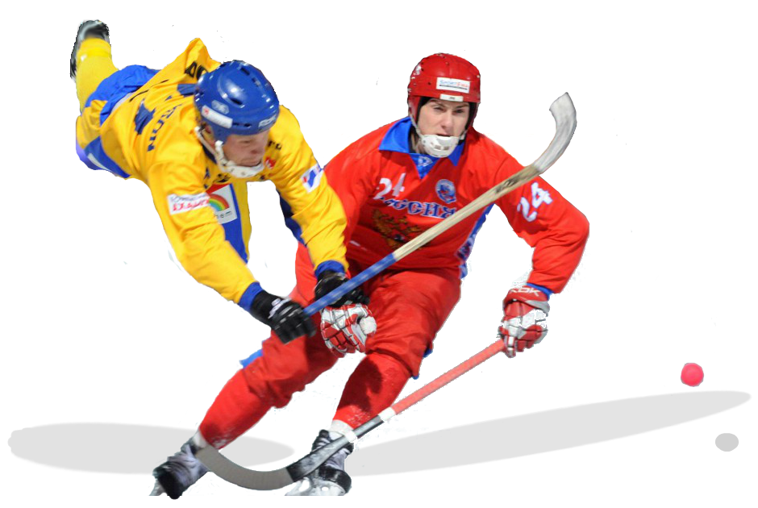
Повышение квалификации:
- Удостоверение ПК 008408 регистрационный номер 1349 «Организация инклюзивного образования в ОО: АООП обучающихся с ОВЗ в условиях реализации ФГОС» , 24 ч. 21.09.2017. – 25.09.2017.
Удостоверение 342410510735 регистрационный номер 78\48-408 «Адаптивная физкультура и спорт:
организация и проведение уроков
и тренировок для детей с ОВЗ»,
72 ч. 16.01.2020 -31.01.2020

Slide 5
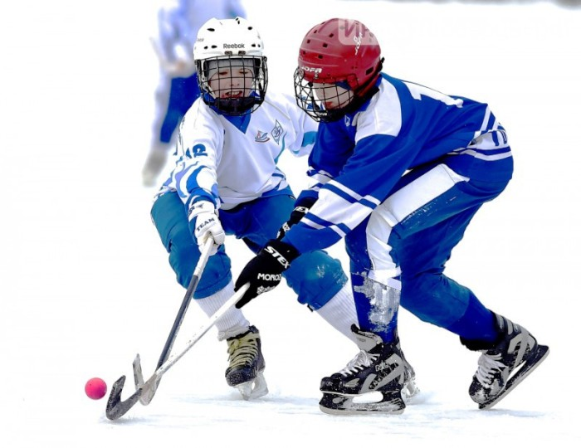
Личный вклад
уровень | дата | награда | за подписью | указать заслуги
Образовательной организации: | 2018 | Грамота | Директор МБОУ ДО «Бичурская ДЮСШ» В.И. Никонов | За развитие детско – юношеского спорта в Бичурском районе и по итогам работы за 2017 – 2018 г.г.
 | 2019 | Грамота | Директор МБОУ ДО «Бичурская ДЮСШ» В.И. Никонов | За подготовку спортсменов на открытое первенство Бичурской ДЮСШ по мини –футболу посвященному памяти воина – афганца Копылова В.А. на призы депутата Народного Хурала РБ Савельева А.И.

Slide 6
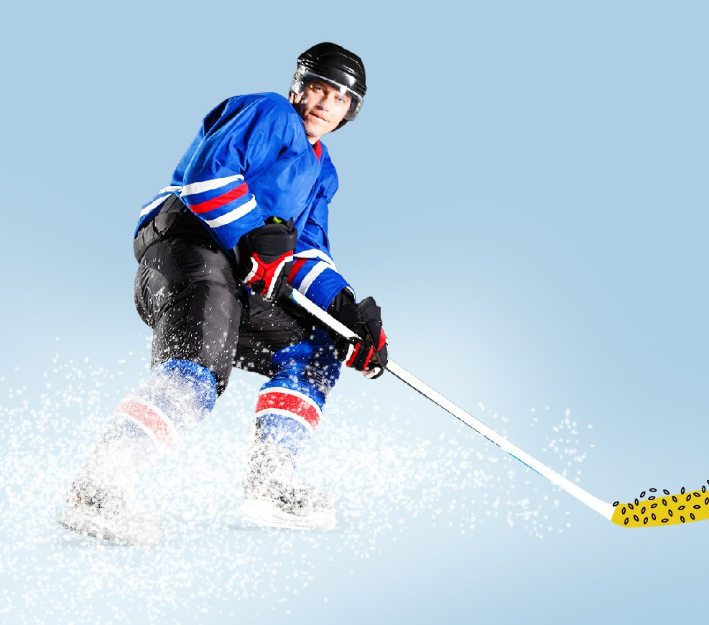
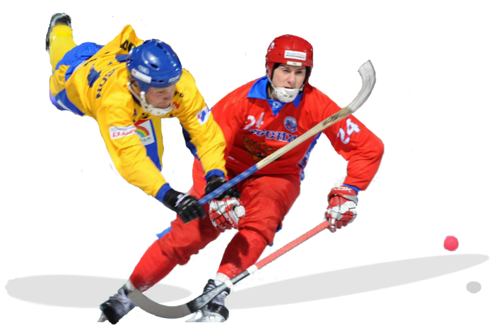
уровень | дата | награда | за подписью | указать заслуги
Муниципальный: | 2016 | Грамота | Глава МО «Мухоршибирский район» Молчанов | «Лучший защитник» в открытом турнире по хоккею с мячом на приз главы МО «Мухоршибирский район» 20 февраля 2016 г
 | 2016 | Грамота | Директор Бичурской ДЮСШ В.И. Никонов | По итогам 2015 – 2016 учебного года за хорошие показатели в работе и успешное выступление воспитанников на республиканских спортивных мероприятиях
 | 2016 | Благодарность | Начальник МУ Бичурское РУО Н.А. Иванов | За многолетний безупречный труд и значительные успехи в организации учебно – воспитательного процесса.
 | 2018 | Грамота | И о Главы МО «Бичурсий район» М.П. Савельева | За 1 место в соревнованиях по настольному теннису. 17 ноября 2018 г.
 | 2018 | Почетная грамота | Глава МО «Бичурский район» О.И. Федоров | За активную жизненную позицию и большой вклад в развитие спорта в Бичурском районе
 | 2019 | Благодарственное письмо | Глава МО «Бичурский район» В.В. Смолин | За достигнутые показатели и результаты на отборочных соревнованиях по хоккею с мячом в зачет 15 республиканских зимних сельских спортивных игр
 | 2019 | Грамота | Глава МО «Бичурский район» В.В. Смолин | За 1 место в соревнованиях по настольному теннису в районной спартакиаде команд поселений, предприятий, учреждений и организаций, 20 апреля 2020 г.

Slide 7
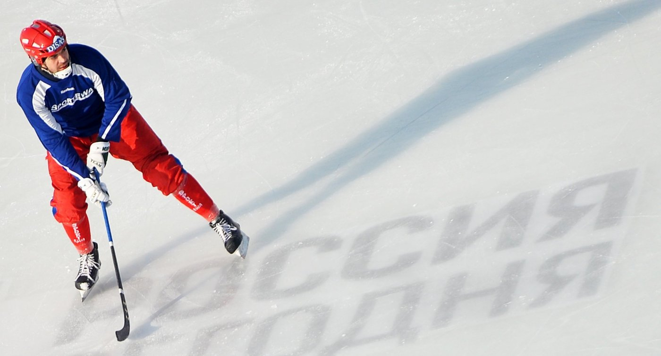
уровень | дата | награда | за подписью | указать заслуги
Республиканский | 2016 | Диплом | Председатель ФХМ РБ В. В. Борисов | «Лучший тренер» в Первенстве РБ по хоккею с мячом среди юношеских команд 2001 – 2002 г.р. 21 -23 января 2016г.
 | 2017 | Грамота | Заместитель министра председатель Комитета экономики кадровой политики Д.М. Ангархаев | «Лучший тренер» Первенства Республики Бурятия по хоккею с мячом среди юношеских команд2002 – 2003 г.р. 27- 29 января 2017 г.
 | 2017 | Грамота | Председатель ФХМ РБ В.В.Борисов | «Лучший тренер» в Первенстве РБ по хоккею с мячом среди юношеских команд 2000 – 2001 г.р. 4- 6 января 2017 г.
 | 2017 | Диплом | Председатель ФХМ РБ В.В.Борисов | «Лучший нападающий» по мини- хоккею с мячом среди команд ветеранов памяти А.Н. Нетронина, 3 января 2017г
 | 2017 | Благодарственное письмо | Депутат Государственной Думы Федерального собрания РФ Матханов И.Э., Председатель РОО «Футбол детям Бурятии» Красиков А.Н. | За подготовку команды к участию в республиканском турнире по футболу «На встречу к чемпионату мира – 2018 года»
 | 2018 | Грамота | Председатель ФХМ РБ В.В.Борисов | «Лучший тренер» в Первенстве РБ по хоккею с мячом среди юношеских команд 2001 – 2002 г.р. 4- 6 января 2018 г.
 | 2018 | Грамота | Председатель ФХМ РБ В.В.Борисов | «Лучший тренер» в Первенстве РБ по хоккею с мячом среди юношеских команд 2003 – 2004 г.р. 26- 28 января 2018 г.
 | 2018 | Грамота | Председатель ФХМ РБ В.В.Борисов | «Лучший тренер» Чемпионата РБ по хоккею с мячом команд второй группы 2018 г.
 | 2018 | Почетная грамота | И.о. министра И.В. Козырев | За вклад в развитие физической культуры и спорта, пропаганду здорового образа жизни среди населения Республики Бурятия, 22 октября 2018 г.
 | 2019 | Грамота | Председатель ФХМ РБ В.В.Борисов | «Лучший тренер» в Первенстве РБ по хоккею с мячом среди юношеских команд 2002– 2003 г.р. 5- 7 января 2019 г.
 | 2019 | Грамота | Председатель ФХМ РБ В.В.Борисов | «Лучший тренер» в Первенстве РБ по хоккею с мячом среди юношеских команд 2006 – 2007 г.р. январь 2020 г.
 | 2020 | Грамота | Председатель ФХМ РБ В.В. Борисов | «Лучший тренер» в Первенстве РБ по хоккею с мячом среди юношеских команд 2003 – 2004 г.р. 20-22 февраля 2020 г.
 | 2020 | Грамота | Председатель ФХМ РБ В.В. Борисов | «Лучший тренер» в Первенстве РБ по хоккею с мячом среди юношеских команд 2007 – 2008 г.р. 20-22 февраля 2020 г.
 | 2020 | Почетная грамота | Председатель Народного Хурала Республики Бурятия В.А. Павлов | За многолетний добросовестный труд и вклад в развитие физической культуры и спорта Республики Бурятия, 10 сентября 2020 г.

Slide 8
уровень | дата | награда | за подписью | заслуги
РФ | 2020 | Удостоверение № АД562736 | Министр спорта Российской Федерации П.А. Колобков | Золотой знак отличия ГТО IX ступени. Приказ от15.01.2020 № 4НГ
Показатели научно-методической, исследовательской, инновационной деятельности через транслирование опыта. Наличие собственной методической системы тренера-преподавателя, апробированной в профессиональном сообществе:
год | мероприятие | тема | результативность
2019 | Муниципальный конкурс работников дополнительного образования «Сердце отдаю детям» | «Сердце отдаю детям» посвященного году театра в Республике Бурятия, 11 марта 2019г | 1 место

Slide 9
Публикации (перечисление, сканирование, ссылки):
год | мероприятие | тема | результативность
2016 | Статья в газете «Бичурский хлебороб» № 5 от 12.02.2016 | Очередной успех воспитанников ДЮСШ | Победители РБ
2016 | Статья в газете «Бичурский хлебороб» № 8 от 04.03.2016 | Спортивная жизнь района | Победители РБ, бронзовые призеры. Победители турнира памяти Суменкова, 2 место в республиканском турнире г. Улан - Удэ
2018 | Статья в газете «Бичурский хлебороб» № 24 от 22.06.2018 | ДЮСШ гордится успехами воспитанников | Победители
2019 | Статья в газете «Бичурский хлебороб» № 10 от 15.03.2019 | «Сердце отдаю детям» муниципальный этап республиканского конкурса педагогов доп. образования | 1 место

Slide 10
Участие в работе экспертных, конкурсных комиссий, жюри, судейской коллегии
год | мероприятие | результативность
2018-2021 | Кубок Республики Бурятии по хоккею с мячом среди мужских команд | Судья Первой категории
2018- 2021 | Первенство Республики Бурятия по хоккею с мячом среди юношеских команд по трем возрастным категориям | Судья Первой категории
2019 | Межрегиональный турнир по хоккею с мячом в г. Чита | Главный тренер юношеских сборных команд Республики Бурятия

Slide 11
Достижение обучающихся

Slide 12
уровень | год | название мероприятия | результат
Муниципальный | 2016 | Турнир по хоккею с мячом, посвященному закрытию зимнего сезона. 10.03.2016 | 1 место
 | 2016 | Традиционный турнир по футзалу на призы спортивной школы в возрастной группе 2002- 2003г.р. 15- 16.03.2016 | 1 место
 | 2016 | Традиционный турнир по футзалу на призы спортивной школы в возрастной группе 2000- 2001г.р. 15- 16.03.2016 | 1 место
 | 2016 | Традиционный турнир по мини-футболу памяти погибших при тушении лесного пожара. 10.10.20 г. | 1 место
 | 2016 | Традиционный турнир по хоккею с мячом на призы МО СП «Окино- Ключевское». 18 декабря 2016 | 1 место
 | 2017 | Первенство Бичурской ДЮСШ по хоккею с мячом, посвященному закрытию зимнего спортивного сезона в возрастной группе 2003- 2004 г.р.. 10.03.2016 | 1 место
 | 2017 | Традиционный турнир по мини-футболу на призы Бичурской ДЮСШ в возрастной группе 2000- 2001 г.р. 16-17 марта 2017 г. | 1 место
 | 2017 | Первенство района по футболу в возрастной группе 1999-2003 г.р. 28 апреля 2017 г. | 1 место
 | 2017 | Турнир памяти погибших работников лесного хозяйства. | 1 место
 | 2017 | Соревнования по хоккею с мячом приуроченные к открытию зимнего спортивного сезона. 10 декабря 2017 | 1 место

Slide 13
уровень | год | название мероприятия | результат
Муниципальный | 2018 | Районные соревнования по хоккею с мячом среди юношей 2003 – 2004 г.г. р. и младше 14 января 2018 | 1 место
 | 2018 | Традиционный турнир по мини-футболу, посвященного памяти погибших при тушении лесного пожара работников лесного хозяйства в возрастной группе 2002-2003 г.р 10.10.20 г. | 1 место
 | 2018 | Соревнования по хоккею с мячом, проводимых в рамках районного мероприятия «Открытию зимнего спортивного сезона». | 1 место
 | 2018 | Соревнования по хоккею с мячом на призы нового года Группа компании Титан | 1 место
 | 2019 | Первенство Бичурского района по футболу среди школьников в возрастной группе 2002-2003 г.р. апрель 2019 г. | 1 место
 | 2019 | Первенство Бичурского района по футболу среди школьников в возрастной группе 2008-2009 г.р. апрель 2019 | 1 место
 | 2019 | Первенство Бичурской ДЮСШ по хоккею с мячом среди юношей в возрастной группе 2006 г.р. и младше. февраль 2019 | 1 место
 | 2019 | Районные соревнования, посвященные открытию зимнего спортивного сезона по хоккею с мячом. 21 декабря | 1 место
 | 2020 | Открытое первенство Бичурской ДЮСШ по мини- футболу посвящённое памяти воинов- афганцев возрастная категория 2008 – 2009 г.р. 20 -21 марта | 2 место
 | 2020 | Первенство МАОУ ДО «Бичурская ДЮСШ» по хоккею с мячом посвященного 75-й годовщине Победы в Великой Отечественной войне. Март | 1 место

Slide 14
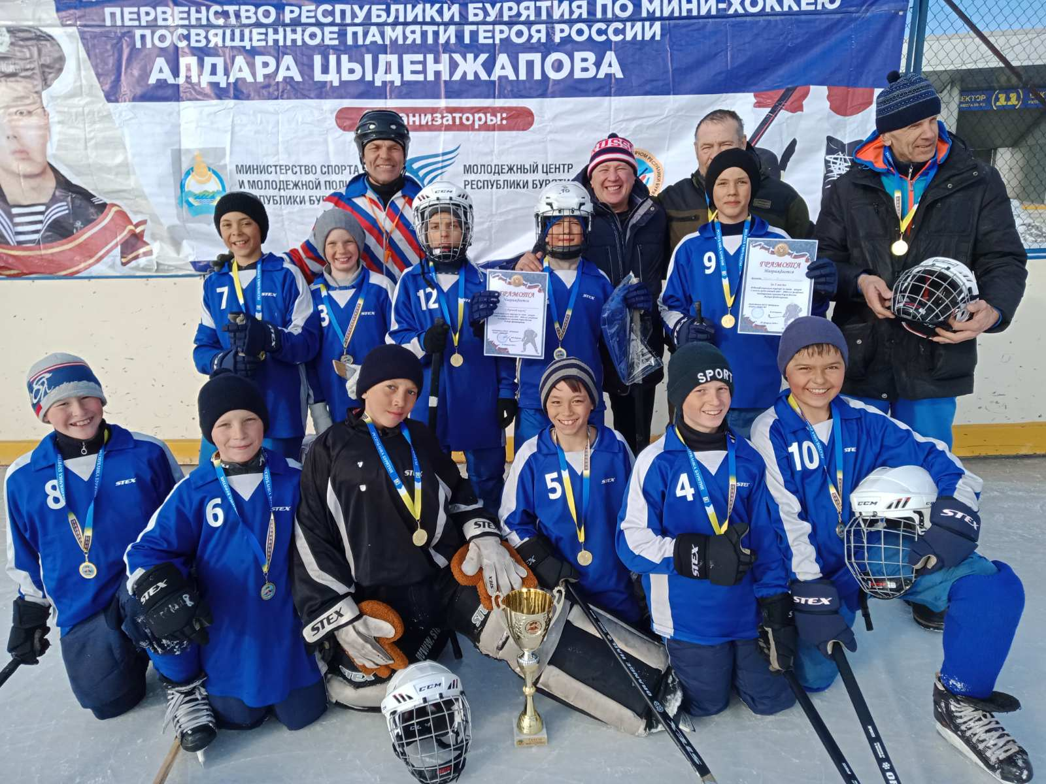
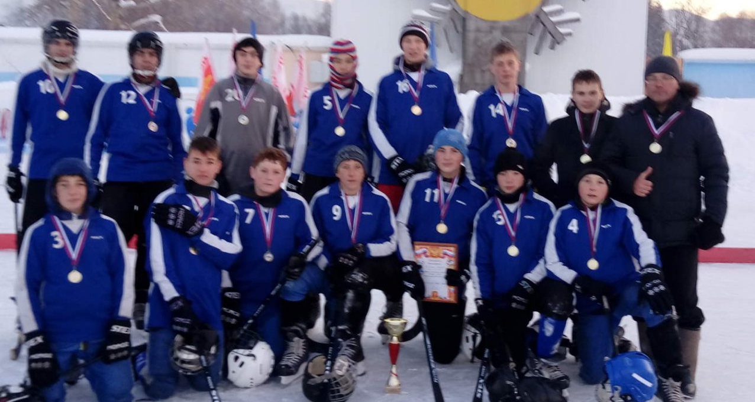
п. Селенгинск 5-7января 2018г. Первенство РБ среди юношей 2001-2002г.р. - 1место.
г. Улан-Удэ, 23 февраля 2020г. республиканский турнир по хоккею с мячом памяти героя России Алдара Цыденжапова - 1 место

Slide 15
уровень | год | название мероприятия | результат
Республиканский: | 2016 | Городской турнир по хоккею с мячом на призы Администрации города Улан – Удэ | 2 место
 | 2016 | Первенство Республики Бурятия по хоккею с мячом среди юношеских команд 1999 -2000 гг. рождения | 2 место
 | 2016 | Первенство Республики Бурятия по хоккею с мячом среди юношеских команд 1999 -2000 гг. рождения | Петров Иван «Лучший вратарь»
 | 2016 | Первенство Республики Бурятия по хоккею с мячом среди юношеских команд 2003 -2005 гг. рождения | 3 место
 | 2016 | Первенство Республики Бурятия по хоккею с мячом среди юношеских команд 2003 -2005 гг. рождения | Помялин Константин Лучший полузащитник
 | 2016 | Первенство Республики Бурятия по хоккею с мячом среди юношеских команд 2001 -2002 гг. рождения | 1 место
 | 2016 | Первенство Республики Бурятия по хоккею с мячом среди юношеских команд 2001 -2002 гг. рождения | Трескин Максим «Лучший нападающий»
 | 2017 | Первенство Республики Бурятия по хоккею с мячом среди юношеских команд 2000 -2001 гг. рождения | 2 место
 | 2017 | Первенство Республики Бурятия по хоккею с мячом среди юношеских команд 2002 -2003 гг. рождения | 3 место
 | 2018 | Первенство Республики Бурятия по хоккею с мячом среди юношеских команд 2005 -2007 гг. рождения 20 -21 февраля, с. Сосновоозерское | 2 место
 | 2018 | Первенство Республики Бурятия по хоккею с мячом среди юношеских команд 2005 -2007 гг. рождения 20 -21 февраля, с. Сосновоозерское | Астрихинский Никита «Лучший нападающий»
 | 2018 | Первенство Республики Бурятия по хоккею с мячом среди юношеских команд 2003 -2004 гг. рождения 26- 28 января , с. Хоринск | 1 место
 | 2018 | Первенство Республики Бурятия по хоккею с мячом среди юношеских команд 2003 -2004 гг. рождения 26- 28 января , с. Хоринск | Чистяков Иван «Лучший вратарь»
 | 2018 | Первенство Республики Бурятия по хоккею с мячом среди юношеских команд 2001 -2002 гг. рождения 5 -7 января, Кабанский район | 1 место
 | 2018 | Открытый турнир по хоккею с мячом на призы главы МО «Мухоршибирский район» посвященного Году молодежи, 15 февраля 2018 г. | 1 место

Slide 16
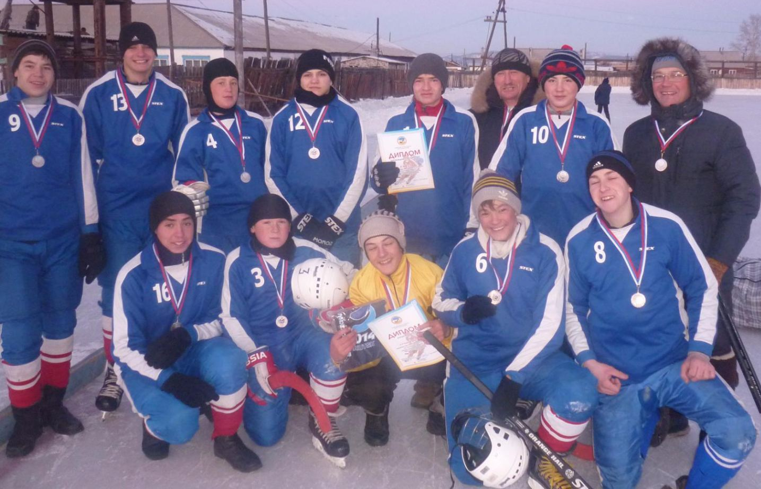
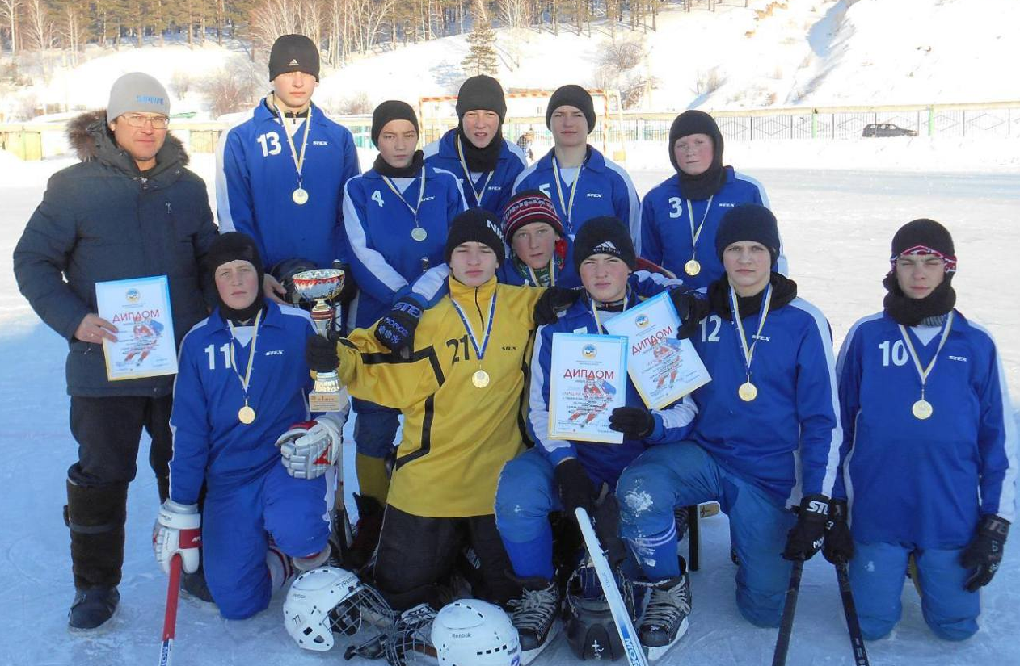

Slide 17
Трескин Максим – лучший
нападающий турнира.
С воспитанником Петровым Иваном вратарём СК Динамо Улан-Удэ.

Slide 18
уровень | год | название мероприятия | результат
Республиканский | 2019 | Республиканский турнир по мини – хоккею с мячом среди юношеских команд 2007-2008 гг. рождения 20 декабря, г. Улан -Удэ | 2 место
 | 2019 | Республиканский турнир по мини – хоккею с мячом среди юношеских команд 2007-2008 гг. рождения 20 декабря, г. Улан -Удэ | Астрихинский Никита «Лучший нападающий»
 | 2019 | Первенство Республики Бурятия по хоккею с мячом среди юношеских команд 2002 -2003 гг. рождения 5-7 января, с. Хоринск | 1 место
 | 2019 | Первенство Республики Бурятия по хоккею с мячом среди юношеских команд 2002 -2003 гг. рождения 5-7 января, с. Хоринск | Коноваленков Ярослав «Лучший нападающий»
 | 2019 | Первенство Республики Бурятия по хоккею с мячом среди юношеских команд 2006 -2007 гг. рождения 16 – 17 февраля, с. Бичура | 1 место
 | 2019 | Первенство Республики Бурятия по хоккею с мячом среди юношеских команд 2006 -2007 гг. рождения 16 – 17 февраля, с. Бичура | Желеков Матвей «Лучший нападающий»
 | 2019 | Открытый турнир по хоккею с мячом на призы главы МО «Мухоршибирский район» посвященного Году дружбы народов , 2 февраля 2019 г. | 1 место
 | 2020 | Первенство Республики Бурятия по хоккею с мячом среди юношеских команд 2003 -2004 гг. рождения 10 -12 января, с. Новоильинск | 1 место
 | 2020 | Первенство Республики Бурятия по хоккею с мячом среди юношеских команд 2003 -2004 гг. рождения 10 -12 января, с. Новоильинск | Коробенков Никита «Лучший полузащитник»
 | 2020 | Первенство Республики Бурятия по хоккею с мячом среди юношеских команд 2005 -2006 гг. рождения 7 – 9 февраля, с. Бичура | 2 место
 | 2020 | Первенство Республики Бурятия по хоккею с мячом среди юношеских команд 2007 -2008 гг. рождения 20–22 февраля, с. Хоринск | 1 место
 | 2020 | Первенство Республики Бурятия по хоккею с мячом среди юношеских команд 2007 -2008 гг. рождения 20–22 февраля, с. Хоринск | Кузнецов Евгений «Лучший защитник»
 | 2020 | Первенство Республики Бурятия по хоккею с мячом среди юношеских команд 2007 -2008 гг. рождения 20–22 февраля, с. Хоринск | Утенков Иван «Лучший полузащитник»
 | 2020 | Республиканский турнир по мини – хоккею с мячом среди юношеских команд 2007-2008 гг. рождения посвященный памяти Героя России АлдараЦыденжапова 23 февраля , г. Улан -Удэ | 1 место
 | 2020 | Республиканский турнир по мини – хоккею с мячом среди юношеских команд 2007-2008 гг. рождения посвященный памяти Героя России АлдараЦыденжапова 23 февраля , г. Улан -Удэ | Желеков Матвей «Лучший игрок»

Slide 19
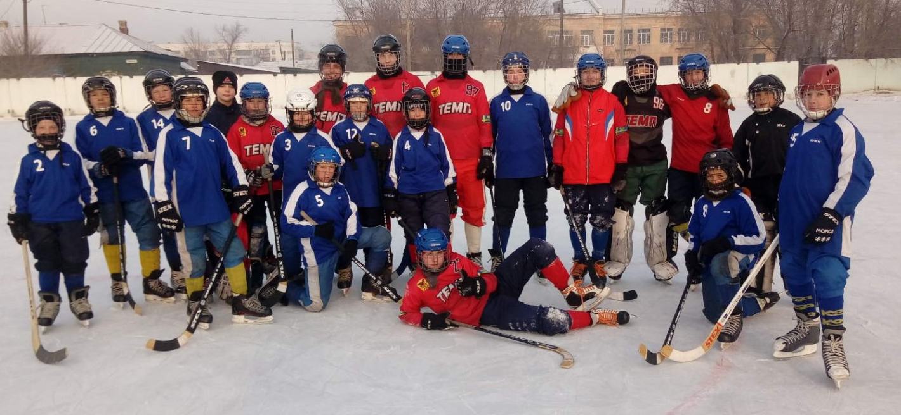
уровень | год | название мероприятия | результат
Региональный: | 2019 | 1 региональный этап Xзимней спартакиады учащихся России по хоккею с мячом среди юношей 2005 – 2006 гг.р. 26- 29 декабря 2019 г., г. Чита | 3 место

Slide 20
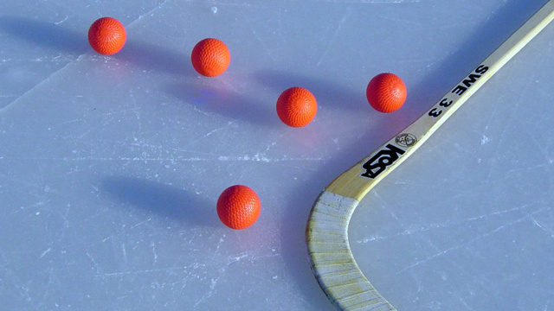
Спортивные разряды
Разряд | название мероприятия | %
3-й юношеский | Первенство Республики Бурятия по хоккею с мячом среди юношеских команд 2007 -2008 гг. рождения 20–22 февраля, с. Хоринск | 46,6
1-й юношеский | Первенство Республики Бурятия по хоккею с мячом среди юношеских команд 2003 -2004 гг. рождения 10 -12 января, с. Новоильинск | 85,7

Slide 21
Организация и участие обучающихся в массовых мероприятиях
уровень | год | название мероприятия | охват участников
Образовательной организации | 2018 | Физкультурно-спортивное мероприятие, посвященное 45-летие МАОУ ДО «Бичурская ДЮСШ» | 30 чел
Республиканский | 2017 | Физкультурно-спортивное мероприятие «На встречу к чемпионату мира» | 20 чел

Slide 22
Сохранность контингента в рамках образовательной программы в % по годам обучения
Учебный год | на начало год количество детей | % | на конец года количество детей | %
2016 | 43 | 100 | 43 | 100
2017 | 43 | 100 | 43 | 100
2018 | 43 | 100 | 43 | 100
2019 | 48 | 100 | 48 | 100
2020 | 48 | 100 | 48 | 100

Slide 23
На протяжении всей моей педагогической карьеры как тренера – преподавателя секции «Хоккей с мячом» целью своей профессиональной деятельности считаю вырастить из своих подопечных не просто физически развитых детей с хорошими профессиональными навыками хоккеиста, но, в первую очередь- воспитать в нем человека, личность, с крепким внутренним стержнем, готовым противостоять любым жизненным трудностям.
Исходя из этого, я практикую специально разработанную образовательную программу.
Важнейшим требованием тренировки является дифференцированный подход к детям, обязательно с учетом особенностей их здоровья, общего физического развития возрастных особенностей, двигательной подготовленности, достижения моторной плотности, динамичности.
На учебно – тренировочных занятиях я использую принцип постепенности в обучении, то есть от простого к сложному. Вначале идут вводные занятия, затем ознакомление с новым материалом, закрепление навыков и повторение. Это классическая методика и она подтверждает свою плодотворность. Кроме этого, я использую в работе методы наблюдения, беседы, тестирования, психологический опрос.
Работая с детьми, я не только развиваю у них физические качества, умения и навыки, а так же уделяю много времени воспитательной деятельности.
Воспитательная работа в ДЮСШ, прежде всего, направлена на формирование личности юного спортсмена.
Главная задача – воспитание моральных качеств: ответственности, сознательности, настойчивости в достижении поставленной цели, организованности, умения преодолевать трудности, что особенно важно в деятельности юного спортсмена.

Slide 24
В своей педагогической деятельности при работе с детьми разного возраста я использую многообразные воспитательные средства:
Личный пример тренера
Высокая организованность учебно – тренировочного процесса
Создание и развитие дружного коллектива, сплоченного единой целью
Формы воспитательной работы:
Взаимосвязь с общеобразовательной школой
Работа с родителями
Изучение личности юных спортсменов
Проведение туристических походов
Обсуждение итогов спортивных соревнований
Основной организационной формой тренировочного процесса являются групповые учебно – тренировочные занятия, а лучшей проверкой спортивного мастерства, как спортсмена, так и тренера – являются соревнования.
спортивные соревнования – это неотъемлемая часть любого учебо – тренировочного процесса, где осуществляется совершенствование общефизической и специальной подготовки юных спортсменов, улучшению их техники и тактики.
Считаю достижением своей педагогической деятельности следующее:
Создание хорошего педагогического климата в коллективе при организации учебно – тренировочной деятельности;
Использование различных методов и приемов, для усвоения новых тем программы для разной возрастной категории учащихся;
Выработка и формирование в коллективе в целом, и каждым в отдельности учеником, устойчивой мотивации, четким определениям направления их деятельности;
Включение учащихся в социально значимую деятельность (проекты, фестивали, конкурсы, первенства, чемпионаты);
Приобретение учащимися опыта сотрудничества, со спортсменами других районов, регионов, воспитание уважительного отношения к результатам работы других людей;
Призовые места ребят в соревнованиях разного уровня и повышения спортивных результатов.

Slide 25
Целью моей будущей работы является вовлечение как можно большего количества детей в спортивную секцию хоккея с мячом, улучшение материально – технической базы для занятий данным видом спорта, выход на региональный уровень соревновательного процесса.
Задачи над которыми надо работать:
Продолжить знакомства с инновационными технологиями и их возможностями;
Привлечь инвесторов для развития данного вида спорта;
Продолжить работу над повышением уровня профессионального мастерства тренера.

